Slide 1
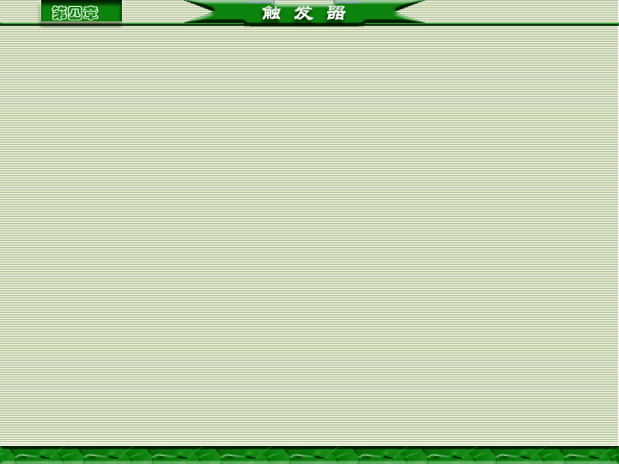
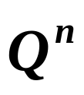
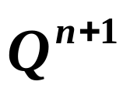
概述
一、基本要求
1. 有两个稳定的状态(0、1)，以表示存储内容；
2. 能够接收、保存和输出信号。
二、现态和次态
1. 现态：
触发器接收输入信号之前的状态。
2. 次态：
触发器接收输入信号之后的状态。
三、分类
1. 按电路结构和工作特点：
基本、同步、主从和边沿。
2. 按逻辑功能分：
RS、JK、D 和 T(T′ )。
3. 其他：
TTL 和 CMOS，分立和集成。

